Slide 1
ПСИХОЛОГИЧЕСКИЕ ОСОБЕННОСТИ ОБУЧАЮЩИХСЯ С ИНТЕЛЛЕКТУАЛЬНЫМИ НАРУШЕНИЯМИ
Педагог-психолог
ГБОУ «Курганская школа № 8»
С.В.Алимпьева

Slide 2
Если вы будите судить рыбу по ее способности лазать по деревьям, она всю жизнь проживет с верой в свою глупость
Альберт Эйнштейн

Slide 3
Умственная отсталость -
Клинический критерий- наличие органического поражения головного мозга
Психологический критерий- стойкое нарушение познавательной деятельности
Педагогический критерий- низкая обучаемость

Slide 4
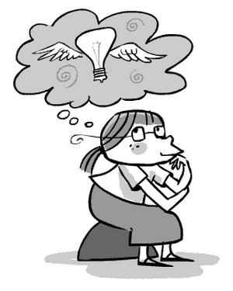
Развитие всех психических процессов у детей с умственной отсталостью (интеллектуальными нарушениями) отличается качественным своеобразием:

Slide 5
ОЩУЩЕНИЕ и ВОСПРИЯТИЕ
Нарушение обобщенности | Не умеют выделять главное, существенное в объекте, установить причинно-следственные связи
Замедленный темп восприятия | Требуют значительно больше времени, чтобы воспринять предлагаемый им материал
Узость объема восприятия | Выхватывают отдельные части в обозреваемом объекте, не видят и не слышат важный для общего понимания материал
Малая дифференцированность | Испытывают затруднения при дифференцировании цвета (особенно оттенков), величины, формы объекта. Не различают выражения лиц людей, изображенных на картинке
Пассивность восприятия | Не обнаруживает стремления рассмотреть объект во всех деталях, разобраться во всех его свойствах

Slide 6
ВНИМАНИЕ и ПАМЯТЬ
Запоминание | Недостаточная полнота и точность, замедленность. Запоминают внешние, иногда случайные признаки.
Сохранение | Неосмысленность и непрочность. Трудность запоминания текстовой информации. Запоминание понятного материала, близкого к их жизни, быту
Воспроизведение | Низкий объем, искажение материала, привнесения. Неумение пользоваться изученным материалом

Slide 7
МЫШЛЕНИЕ
Анализ | Отличается бедностью, непоследовательностью: глядя на объект, называет далеко не все его составляющие, пропускает ряд важных свойств, выделяет только заметные части
Синтез | Не умеют выделять главного в предметах, явлениях затрудняются их сравнивать
Сравнение | Требует сопоставления однотипных частей или свойств предметов
Непоследовательность мышления | Разбросанность и непоследовательность мыслей, нарушается логика суждений
Слабость регулирующей роли мышления | Не обдумывают своих действий, не предвидят результата, начинают выполнять работу, не дослушав инструкцию до конца, не поняв цели задания, без внутреннего плана действий
Некритичность мышления | Неумение сопоставить свои мысли действия с требованиями объективной реальности

Slide 8
РЕЧЬ и ОБЩЕНИЕ
Задержка активной речи самого ребенка
позднее (чем в норме) понимании обращенной к нему речи окружающих
медленно развивается словарь
ограниченный словарный запас
пассивность в общении
ответы краткие и односложные, часто замена слов кивком головы или другим выразительным движением
Общение со взрослыми и другими детьми протекает без активности

Slide 9
Особенности развития личности и эмоционально-волевой сферы
В мотивационно-потребностной
сфере начальная стадия
становления.
Интерес направлен на текущую
Деятельность.
Эмоции отстают в развитии.
Нестабильность чувств
(у детей с легкой
степенью умственной
Отсталости отмечается
добродушный настрой,
с глубокой - больше
злостно-тоскливый).
Самооценка подвержена
контрастным изменениям.
Уровень притязаний понижен.
Отсутствует
конкурентоспособность,
стремление к достижению успеха.
Нарушена целенаправленная
деятельность.
Низкая работоспособность.

Slide 10
Своевременная педагогическая коррекция с учетом специфических особенностей каждого ребенка с УО «запускает» компенсаторные процессы, обеспечивающие реализацию их потенциальных возможностей.
Л.С. Выготский

Slide 11
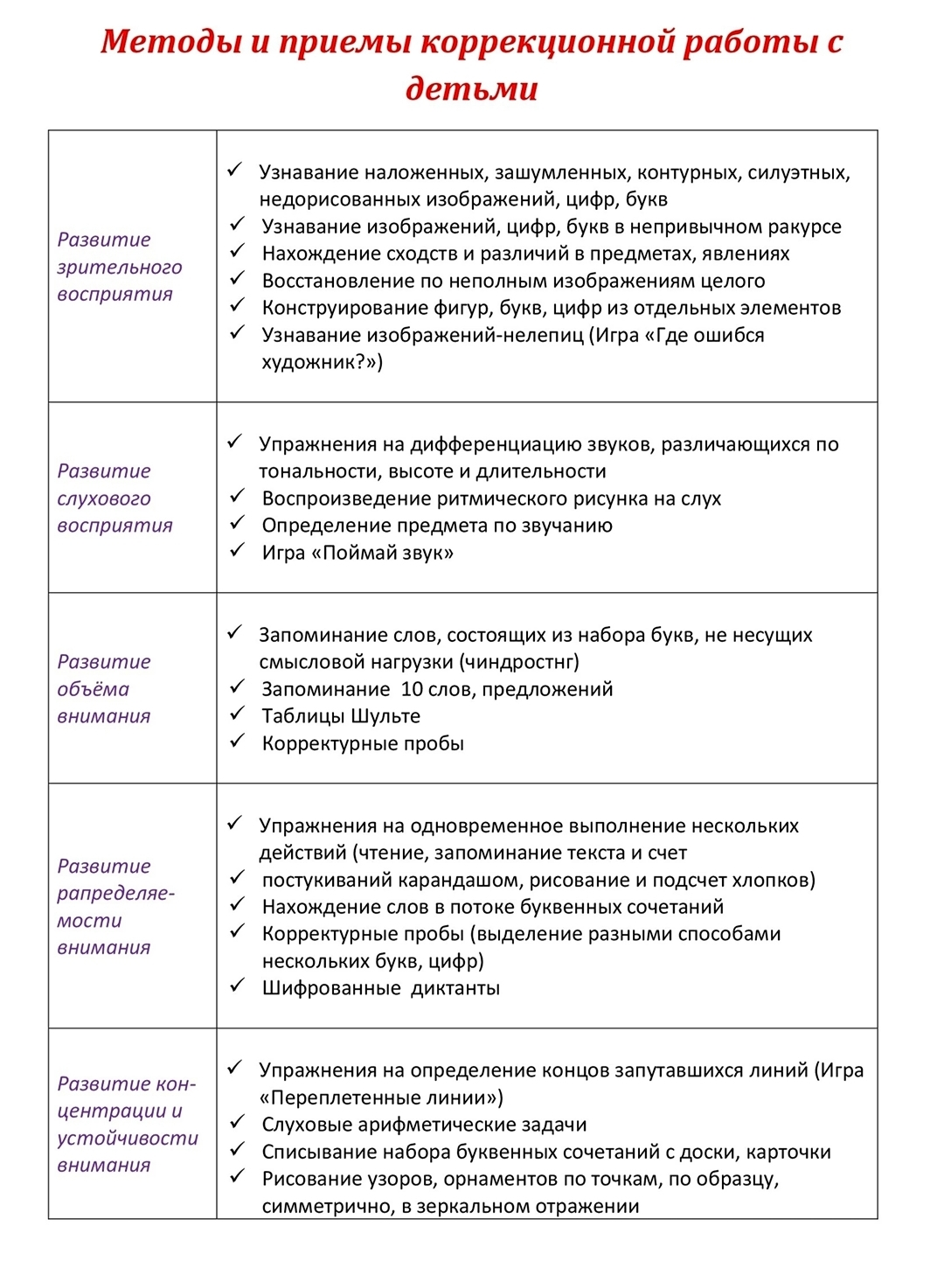
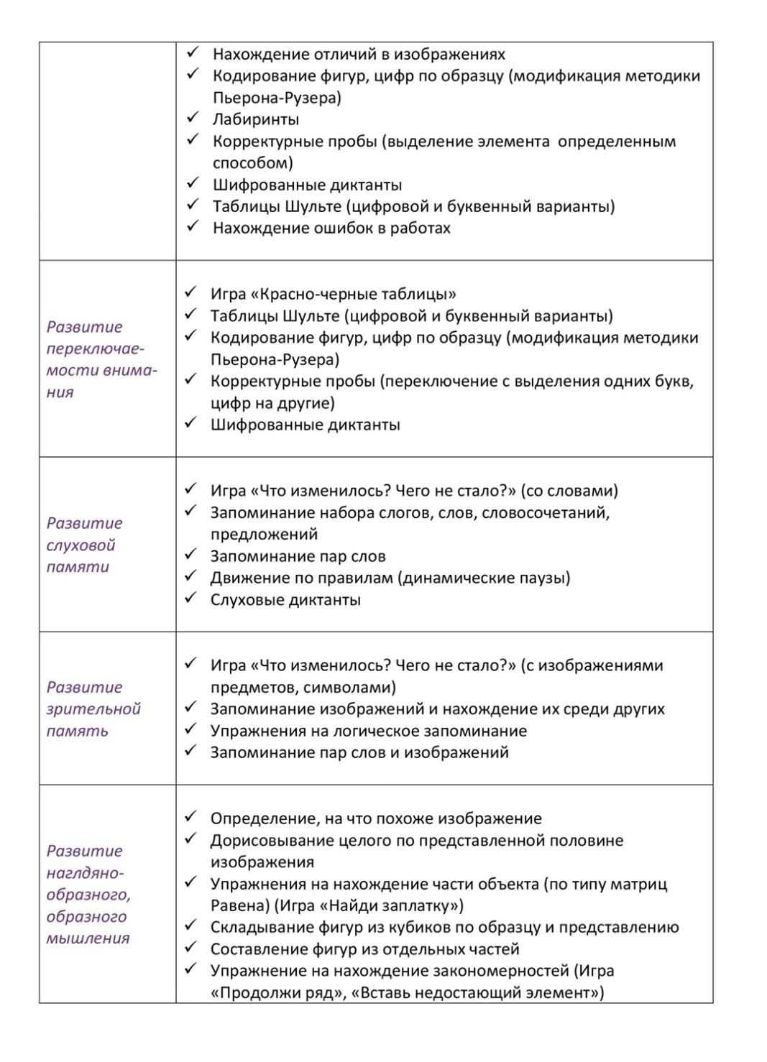

Slide 12
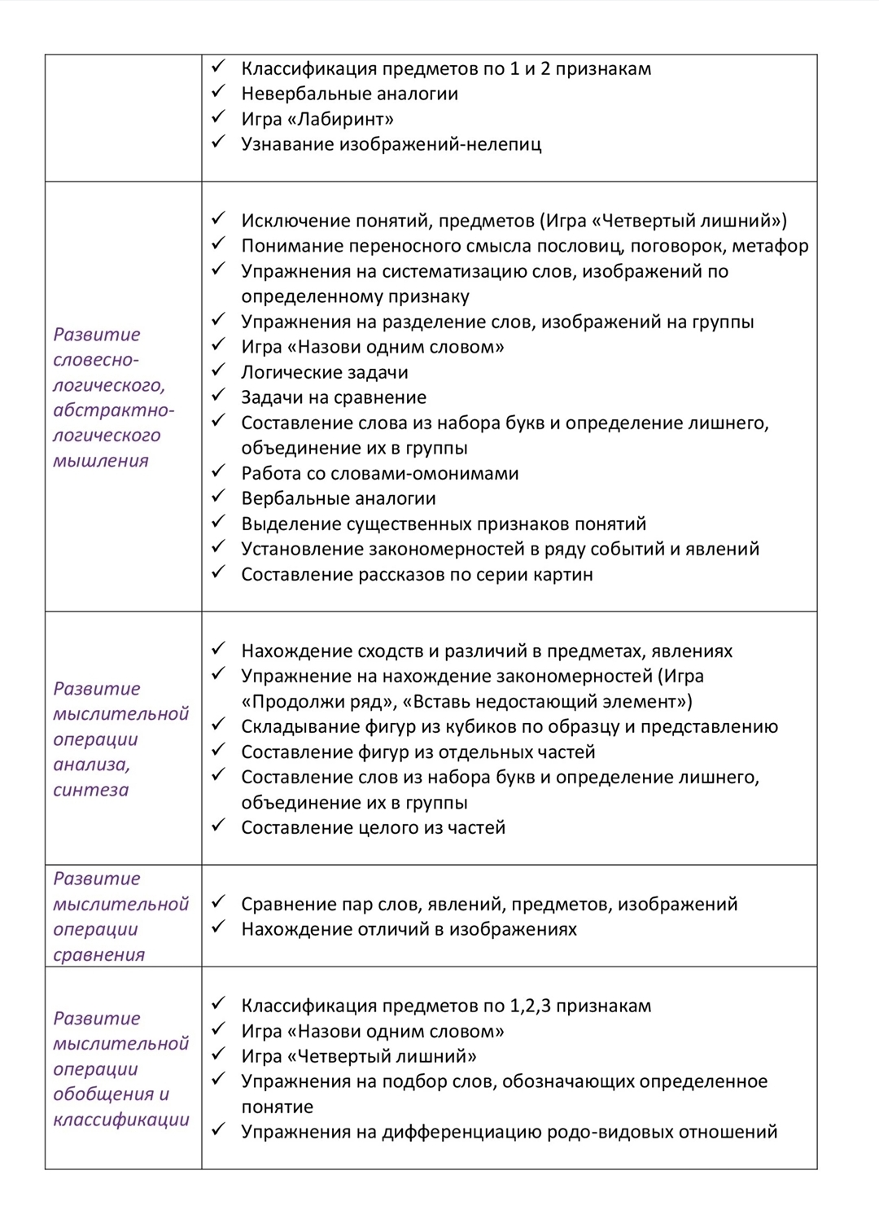
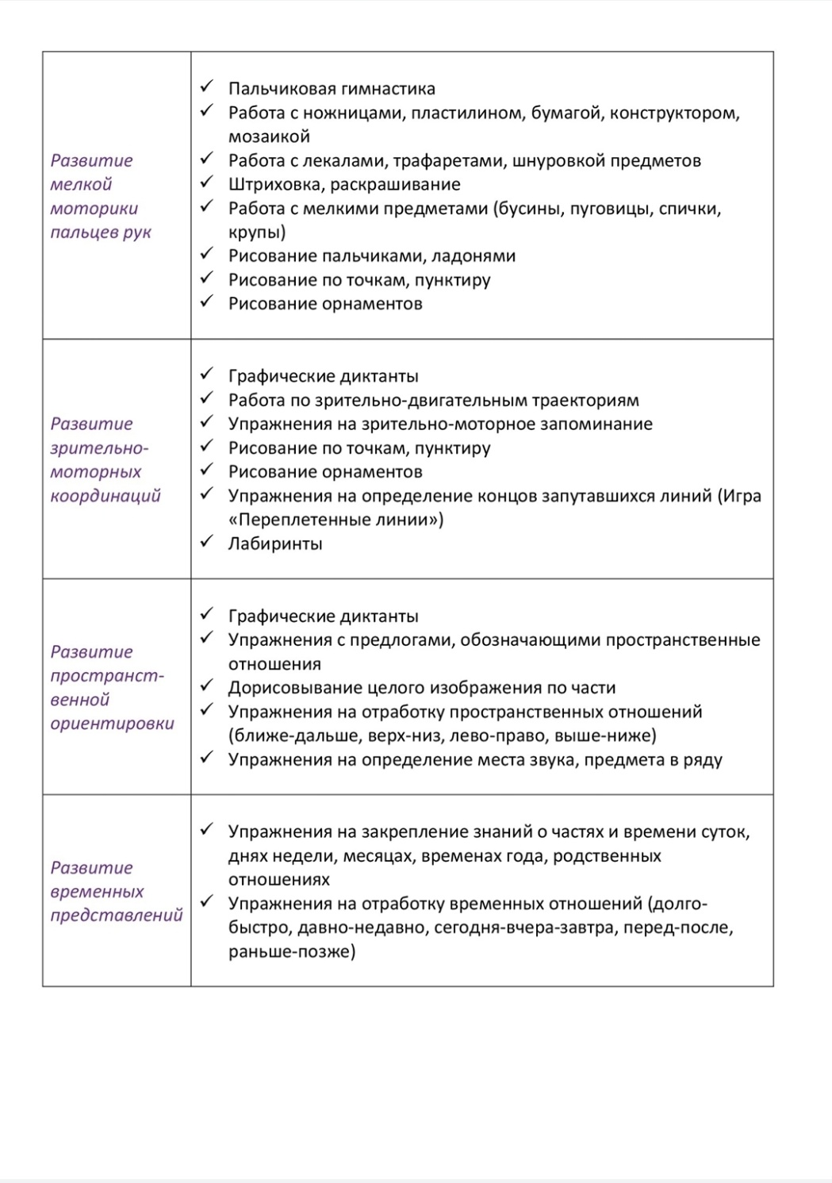

Slide 13
Таким образом, учитывая психологические особенности детей с УО, выбирая формы и методы работы с учетом зоны их ближайшего развития, можно добиться значительных успехов в их обучении.

Slide 14
Спасибо за внимание!

